Slide 1
Web接口测试
第一天
2016-05-21

Slide 2
江湖人称：强哥
51testing Python讲师
某互联网公司高级测试工程师
QQ交流群：178997872

Slide 3
课程安排
第1天：
a: python相关知识
b:案例：网络爬虫
第2天：
a: web架构
b: web网络（http协议）相关知识
B:json和xml数据格式
第3天：
A:接口测试
b: 接口测试工具
c: js基础知识
d: ajax接口测试
第4天：
a: 接口自动化
b:接口监控
c:接口安全
d:接口性能

Slide 4
为什么一定学好Python
1、职业发展要求，不懂点编码，职业上会遇到天花板。
2、大幅增薪的砝码，没有编码能力，老板都不好意思给你加薪。
3、江湖地位的象征，互联网行业混技术，没编码攻略怎么行走江湖。

Slide 5
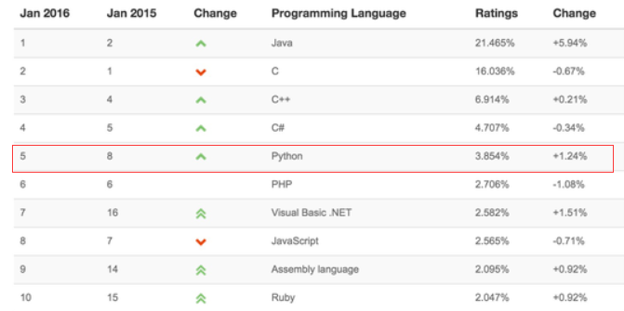
为什么选择学习Python
TIOBE排行榜

Slide 6
Python的特点
“优雅”
“明确”
“简单”
人生苦短，我用Python

Slide 7
Python的应用
数据分析
系统编程
组件集成
网络服务
图像处理
数值计算和科学计算
Youtube、Dropbox、BT、Quora(中国知乎)、
Google、Yahoo!、Facebook、NASA

Slide 8
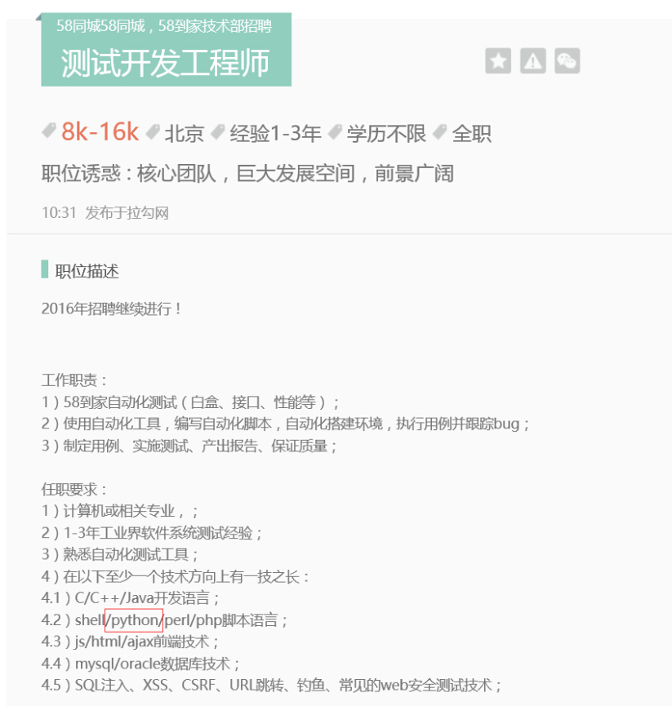
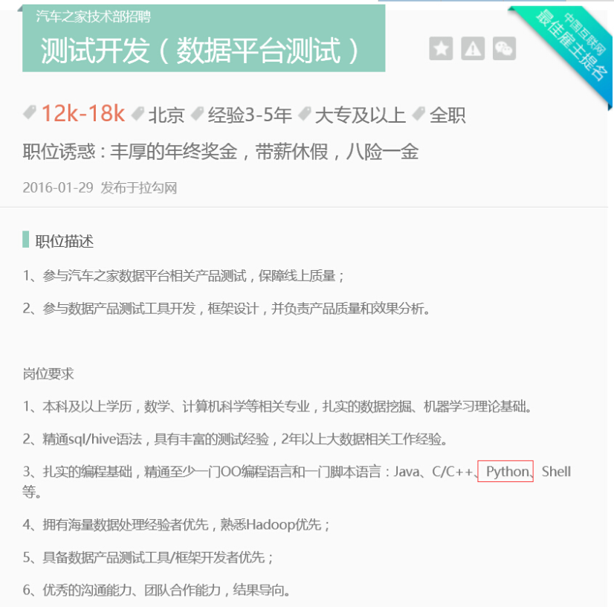
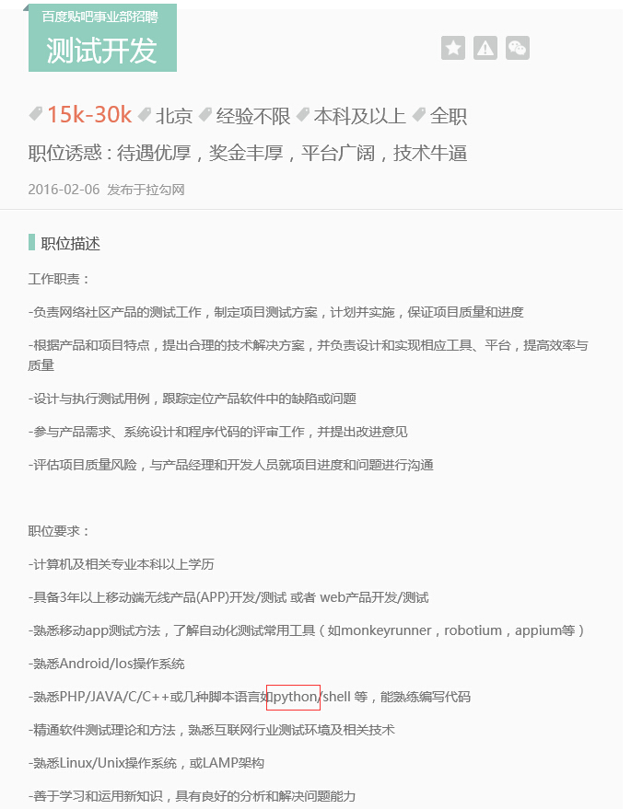
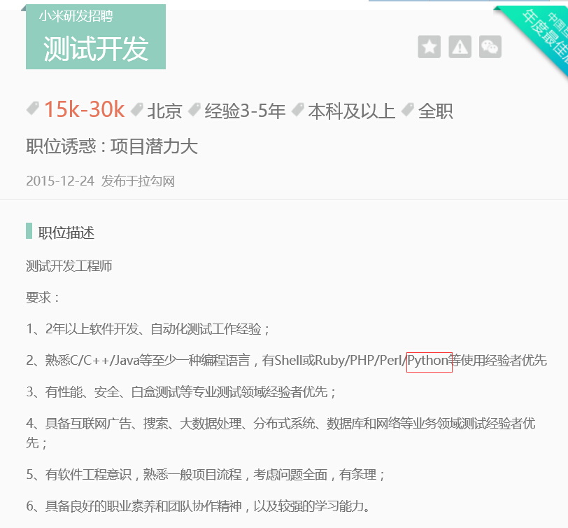
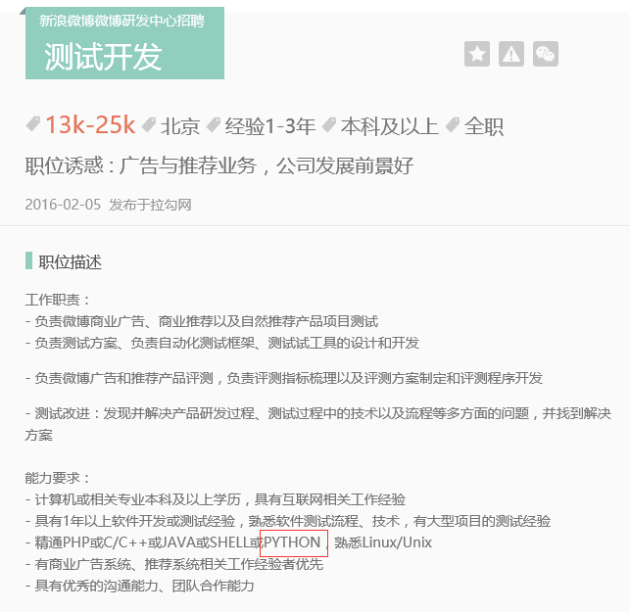
招聘信息

Slide 9
需求
获取10以内的奇数

Slide 10
知识点1：数字类型>整型>取余>%
数据类型之数字篇

Slide 11
数据类型之数字篇
整型
浮点型
布尔型
算术运算符：加、减、乘、除、取余、幂

Slide 12
知识点2：内置函数range()
常见内置函数：dir() help() id()

Slide 13
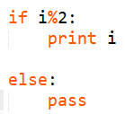
知识点3：if...else判断语句
条件语句、多重判断、if…elif…elif…else

Slide 14

知识点4：for循环语句
For循环、while循环、continue、break

Slide 15
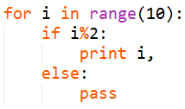

Slide 16
强化需求
获取10以内的奇数
并存储，方便引用

Slide 17



知识点5：列表（list）

Slide 18
数据类型之列表元祖篇
列表：元素可变
元祖：元素不可变
常见操作:切片、成员关系、转换
内置函数：append() insert() pop() count() len() sort() sum() index() extend()

Slide 19
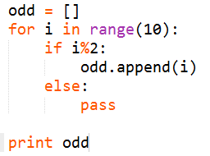

Slide 20
再次强化需求
获取任意数x以内的奇数
并存储，方便引用

Slide 21
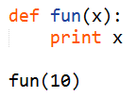
知识点6：函数

Slide 22
函数式编程
函数：函数名、函数声明
参数：普通参数、默认参数、动态参数、 形式参数、实际参数
返回值：
Lambda函数

Slide 23
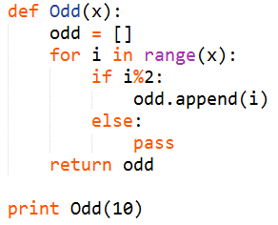

Slide 24



知识点7：列表表达式

Slide 25


Slide 26
新需求
读取文件内每行的内容，非奇数的内容删除

Slide 27
知识点8：字符串

Slide 28
数据类型之字符串篇
声明与赋值
常用操作：索引、切片、连接
内置函数：split() strip() join() startwith() center() upper() lower()
字符串格式化

Slide 29
知识点9：文件读写
open(文件名，打开方式)
文件读写基础知识

Slide 30
知识点10：模块

Slide 31
案例：网络爬虫

Slide 32
Thanks！

